Slide 1
参考資料１
大阪の府立高校等の状況
＜データ集＞
令和３年１月

Slide 2
＜目次＞
【高等学校】
①高等学校の生徒数の推移（全国・大阪府）
②高等学校の学校数の推移（全国・大阪府）
③学科数の推移（全国）
④府立高校の課程・学科別生徒数
⑤府立高校の学級規模の推移（大阪府）
⑥公立中学校卒業者数の推移と将来推計（大阪府）
⑦公立高校の入学者選抜の状況（大阪府）
⑧高等学校生徒の公私比率の推移（大阪府）
⑨高等学校（全・定）卒業後の進学率、就職率の推移（全国・大阪府）
⑩高等学校卒業者の進路（大阪府）
⑪高等学校卒業者の就職率の推移（全国・大阪府）
⑫部活動の状況（全国・大阪府）
⑬高等学校の暴力行為・いじめの状況（全国・大阪府）
⑭高等学校の不登校の状況（全国・大阪府、都道府県別）
⑮高等学校の中途退学の状況（全国・大阪府、都道府県別）
⑯学習費の状況（全国）
【支援教育】
①支援学校の在籍者・学校数の推移（全国・大阪府）
②府立高校に在籍する障がい等により配慮を要する生徒の状況（大阪府）
③支援学級の児童生徒・学級数（大阪府）
④小・中学校の通級指導教室数及びその児童生徒数（大阪府）
⑤医療的ケアの状況（都道府県別）
【教職員】
①教諭の平均年齢の推移（全国・大阪府）
②教諭の年齢構成（大阪府）
【その他】
①国における教育改革等の動き
②「令和の日本型学校教育」の構築を目指して～全ての子供
たちの可能性を引き出す、個別最適な学びと協働的な学び
の実現～（中間まとめ概要）
・・・28
・・・29
・・・ 3
・・・ 4
・・・ 5
・・・ 6
・・・ 7
・・・ 8
・・・ 9
・・・ 11
・・・ 12
・・・ 13
・・・ 14
・・・ 15
・・・ 16
・・・ 17
・・・ 19
・・・ 21
・・・30
・・・31
・・・ 22
・・・ 24
・・・ 25
・・・ 26
・・・ 27

Slide 3
高等学校の生徒数の推移（全国・大阪府）
全国・大阪府とも同じような増減傾向で推移。
大阪府では、平成元年をピークに減少し、近年はやや増加傾向であったが、27年度からは減少している。
（人）
（人）
ﾋﾟｰｸ：5,644,376（H元）
ﾋﾟｰｸ：426,706（H元）
R02大阪 |  | 高等学校 | (参考) 中等教育学校(後期課程)
国 立 |  | 1,330 | -
公立 | 府立 | 106,495 | -
 | 市立 | 14,561 | -
私 立 |  | 91,734 | 155
合計 |  | 214,120 | 155
（年度）
※国立・公立・私立の計（全日制・定時制のみ）
※各年5月1日現在（R02年度は速報値）
出典：文部科学省「学校基本調査」、大阪府「大阪の学校統計」

Slide 4
高等学校の学校数の推移（全国・大阪府）
全国・大阪府とも同じような増減傾向。
昭和６０年頃からはほぼ横ばいだったが、近年は減少傾向で推移。
（校）
ﾋﾟｰｸ：5,512校（S63）
ﾋﾟｰｸ：288校（H3）
R02大阪 |  | 高等 学校 | (参考) 中等 教育学校
国 立 |  | 1 | -
公立 | 府立 | 135 | -
 | 市立 | 24 | -
私 立 |  | 96 | 1
合計 |  | 256 | 1
（年度）
※国立・公立・私立の計（全日制・定時制のみ）
※各年5月1日現在
出典：文部科学省「学校基本調査」、大阪府「大阪の学校統計」

Slide 5
学科数の推移（全国）
商業科が大きく減少している一方、総合学科が増加傾向で推移。
（学科数）
（年度）
※全日制・定時制のみ
※学科数について、同一の学科が全日制・定時制の両方に設置している場合は１として計上。
※「その他」には、理数、体育、音楽、美術、外国語、国際関係等の学科がある。
出典：文部科学省「学校基本調査」

Slide 6
府立高校の課程・学科別生徒数
府立高校において、全日制の課程の生徒数は府立全体の96.2％を占める。
全日制の課程の生徒のうち、普通科が約63.1％。次いで、エンパワメントスクール開校により総合学科が14.8％、文理学科が10.0％、工業に関する学科が5.8％を占める。
【課程・学科別生徒数】
全日制の課程
普通科 | 65,878
農業に関する学科 | 1,153
工業に関する学科 | 6,042
国際教養科 | 1,148
国際文化科 | 1,438
グローバル科 | 476
体育科 | 460
総合科学科 | 1,107
文理学科 | 10,390
芸能文化科 | 110
音楽科 | 117
総合造形科 | 586
総合学科 | 15,445
合計 | 104,350
クリエイティブスクール
全日制総合学科 （全日制の課程 総合学科再掲） | 684
Ⅰ部（普通科） | 402
Ⅱ部（普通科） | 134
Ⅲ部（普通科） | 106
合計 | 1,326
多部制単位制
定時制の課程
普通科 | 832
総合学科 | 670
合計 | 1,502
通信制の課程
合計 | 1,963
※令和２年5月1日現在
大阪府教育庁調べ

Slide 7
府立高校の学級規模の推移（大阪府）
平成２年度頃までは、ほとんどの府立高校が１学年あたり１０学級以上の規模。その後、学級規模の減少が進んでいる。
平成２７年度以降、８～９学級規模の学校が減少傾向にある一方、６～７学級規模の学校が増加傾向にある。
（校）
（年度）
大阪府教育庁調べ

Slide 8
公立中学校卒業者数の推移と将来推計（大阪府）
平成２９年は、ピーク時（昭和６２年）の約半数（50％）。
今後、生徒数の減少傾向が続くと予測される。
選抜年度 | 卒業者数 | 対ピーク時
昭和62年 | 147,907 （実績） | 100%
・ ・ | ・ ・ | ・ ・
平成23年 | 72,298 （実績） | 48.9%
平成24年 | 74,832 （実績） | 50.6%
平成25年 | 75,207 （実績） | 50.8%
平成26年 | 77,316 （実績） | 52.3%
平成27年 | 75,643 （実績） | 51.1%
平成28年 | 74,849 （実績） | 50.6%
平成29年 | 74,051 （実績） | 50.1%
平成30年 | 71,929 （実績） | 48.6%
平成31年 | 69,913 （実績） | 47.3%
令和２年 | 68,590 （速報値） | 46.4%
令和３年 | 65,560 （推計） | 44.3%
令和４年 | 67,130 （推計） | 45.4%
令和５年 | 66.980 （推計） | 45.3%
令和６年 | 66,790 （推計） | 45.2%
令和７年 | 65.510 （推計） | 44.3%
令和８年 | 65,320 （推計） | 44.2%
令和９年 | 64,160 （推計） | 43.4%
令和10年 | 63,140 （推計） | 42.7%
令和11年 | 61,760 （推計） | 41.8%
（人）
実績値
推計値
（年度
選抜）
※令和３年度以降は、学校基本調査（令和２年5月1日現在）における
府内公立小・中学校在籍児童・生徒数から推計。
大阪府教育庁調べ

Slide 9
公立高校の入学者選抜の状況①（大阪府）
平成23年度選抜は、私立高校の授業料無償化拡大等の影響により公私間の流動化が起こり、新たに設置された文理学科を含む前期選抜以外は大きく倍率を下げた。
平成25年度選抜は、選抜日程の前倒しや前期実施校の拡大により、倍率は上がった。
（倍）
公立高校入学者選抜における競争倍率の推移
※Ｈ28年度選抜より
入試制度が改定
（年度選抜）
大阪府教育庁調べ

Slide 10
公立高校の入学者選抜の状況②（大阪府）
志願倍率が大きく下がった平成23年度選抜は、大幅な定員割れが発生。
府内公立高校（昼間の学校）の志願割れの状況
（校数）
（未満数：人）
（年度選抜）
※校数・未満数とも二次選抜終了時点のデータ
大阪府教育庁調べ

Slide 11
高等学校生徒の公私比率の推移（大阪府）
昼間の高等学校の募集人員については、私立高校授業料無償化制度の実施とあわせて、公私分担比率（７：３）の設定を廃止。
平成２３年度選抜において、初めて７割を下回わり、平成２５年度選抜～平成２７年度選抜は若干上昇した
ものの、その後は公立が低下する傾向。
公私の生徒数は、概ね６：４で推移。
昼間の高等学校における
公立中学校卒業者の公私の受入実績比率の推移
高等学校（全日制）の公私生徒比率の推移
（年度）
（年度）
出典：大阪府教育庁調べ

Slide 12
高等学校（全・定）卒業後の進学率・就職率の推移（全国・大阪府）
全体的な傾向は、全国、大阪府ともほぼ同じような増減傾向にあり、大阪府が全国に比べ進学率が高く、就職率が低い傾向にある。
（年度）
※進学率：大学・短大等への進学率（専門学校は含まず）
出典：文部科学省「学校基本調査」

Slide 13
高等学校卒業者の進路（大阪府）
専門学校等進学者は昭和５０年頃から急速に増え、その後平成２年をピークに、平成31年にはピーク時の３５．５％まで減少。
就職者は昭和４２年をピークに、平成３０年にはピーク時の１５．９％まで減少。
（人）
大阪府における高等学校卒業者（全日制、定時制）の進路の推移
（年卒）
出典：大阪府「大阪の学校統計」

Slide 14
高等学校卒業者の就職率の推移（全国・大阪府）
高卒生の就職率は、全国では平成４年３月以来の高水準。
大阪府も上昇傾向だが、依然として全国平均を下回っている。
（％）
（卒年度）
※国立・公立・私立の計（全日制・定時制のみ）
出典：文部科学省「高等学校卒業（予定）者の就職（内定）状況に関する調査」

Slide 15
部活動の状況（全国・大阪府）
部活動への入部率は、高校生で概ね６０％程度で推移。
部活動の入部率の推移
【府立高校（全日制）】
（％）
文化部
運動部
（年度）
大阪府教育庁調べ

Slide 16
高等学校の暴力行為・いじめの状況（全国・府立）
府立高校における暴力行為の発生率は、全国平均を上回っている。
いじめの認知件数は、平成２９年度以降増加傾向。
暴力行為発生件数の推移
いじめ認知件数の推移
（件）
（‰）
（件）
（‰）
（年度）
（年度）
出典：文部科学省「児童生徒の問題行動・不登校等生徒指導上の諸課題に関する調査」

Slide 17
高等学校の不登校の状況①（全国・大阪府）
不登校生徒数は、全国・大阪府とも概ね横ばい。
府立高校における不登校生徒数の割合は、全国平均を大きく上回っている。
不登校のきっかけは、府立高校では「本人に係る状況」の割合が全国より高い。
不登校生徒数及び出現率の推移（全日制）
不登校の要因（全日制）
（人）
（％）
（年度）
出典：文部科学省「児童生徒の問題行動・不登校等生徒指導上の諸課題に関する調査」

Slide 18
高等学校の不登校の状況②（都道府県別）
大阪府の不登校生徒数は全国で最も多い。
1000人当たりの不登校生徒数は沖縄県に次いで多い。（全国平均：15.8）
不登校生徒数
（都道府県別、令和元年度）
（‰）
（人）
※国立・公立・私立の計
出典：文部科学省「児童生徒の問題行動・不登校等生徒指導上の諸課題に関する調査」

Slide 19
高等学校の中途退学の状況①（全国・大阪府）
中退率は、ピーク時（平成19年度）と比較して半分以下。
中退事由は、府立高校では、「学業不振」の割合が全国と比べて大きい。
中途退学者数及び中退率の推移（全日制）
中退事由の割合の推移（全日制）
（人）
（％）
（年度）
出典：文部科学省「児童生徒の問題行動・不登校等生徒指導上の諸課題に関する調査」

Slide 20
高等学校の中途退学の状況②（都道府県別）
大阪府の中途退学者数は東京に次に多い。
中退率は全国で10番目（同率５県）に高い。（全国平均：1.3％）
（人）
中途退学者数
（都道府県別、令和元年度）
（％）
※国立・公立・私立の計
出典：文部科学省「児童生徒の問題行動・不登校等生徒指導上の諸課題に関する調査」

Slide 21
学習費の状況
学習費総額は、全ての学校種で私立が公立を上回っている。
（幼稚園：約2.4倍、小学校：約5.0倍、中学校：約2.9倍、高等学校：約2.1倍）
学校種別の学習費総額
（万円／年）
22.4
52.8
32.1
159.9
48.8
140.6
45.7
97.0
出典：文部科学省「平成30年度子どもの学習費調査」

Slide 22
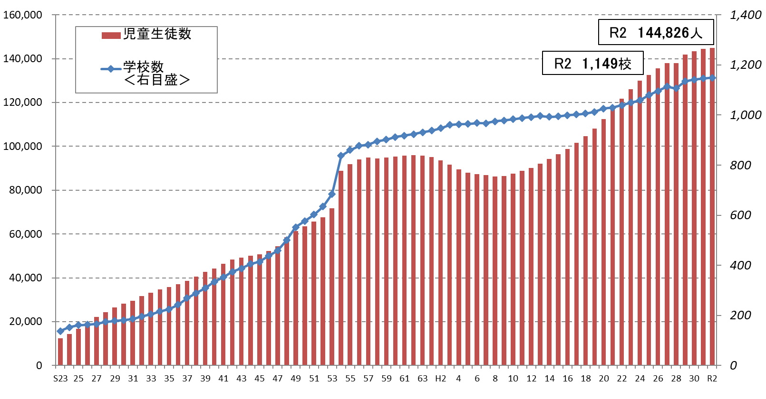
支援学校の在籍者・学校数の推移①（全国）
全国的に、支援学校の在籍者、学校数のいずれもが増加している。
（平成２８年度は、震災を受けて熊本県が調査対象外となったため、総数は減少している。）
（人）
（校）
R02学校数 | 全国 | 大阪府
国 立 | 45 | 1
公 立 | 1,090 | 49
私 立 | 14 | 0
合計 | 1,149 | 50
（年度）
※国立・公立・私立の計
※各年5月1日現在
※令和2年度は速報値
出典：文部科学省「学校基本調査」

Slide 23
支援学校の在籍者・学校数の推移②（大阪府）
府内及び府立の支援学校の在籍者、学校数のいずれもが増加傾向。
（人）
府立支援学校の在籍者・学校数
＜参考＞府内の特別支援学校の状況
（年度）
※各年5月1日現在
大阪府教育庁調べ

Slide 24
府立高校に在籍する障がい等により配慮を要する生徒の状況（大阪府）
障がい等により修学上の配慮を要する生徒数は増加している。
（人）
（年度）
大阪府教育庁調べ

Slide 25
支援学級の児童生徒・学級数（大阪府）
大阪府内の小・中学校における支援学級の児童生徒・学級数は、急増。
支援学級設置率は、全国平均を大きく上回る。
（人）
支援学級の児童生徒数
（学級数）
支援学級の学級数・設置率
【全国（R1年度）】
小学校 ： 83.4%
中学校 ： 77.8%
※各年5月1日現在
※平成28年度より小学校には、義務教育学校（前期課程）を、 中学校には、義務教育学校（後期課程）をそれぞれ含む。
大阪府教育庁調べ

Slide 26
小・中学校の通級指導教室数及びその児童生徒数（大阪府）
府内の通級指導教室の教室及び児童生徒は、年々増加。
平成29年度の担当教員の基礎定数化以降は教室・児童生徒とも、さらに増加。
今年度の児童生徒数は
政令市分が未確認
（教室数）
（人）
（年度）
※「通級による指導」とは、小・中学校の通常の学級に在籍する障がいがある児童生徒に対し、各教科等の大部分の指導を
通常の学級で行いつつ、一部の授業について、障がいの特性に応じた特別の指導を特別な場（通級指導教室）で行うもの。
大阪府教育庁調べ

Slide 27
医療的ケアの状況（都道府県別）
大阪府の医療的ケアを要する児童生徒・看護師は、全国最多。
医療的ケアが必要な児童生徒数及び配置されている看護師数（都道府県別、令和元年度）
（人）
※令和2年度の文科省調査は実施されず
 | 対象児童 生徒数 | 看護師 配置数
都道府県計 | 1146 | 862
※対象校：公立の小・中学校（指定都市を含む）
※令和元年5月1日現在
文部科学省「令和元年度公立学校等における医療的ケアに関する実態調査」

Slide 28
教諭の平均年齢の推移（全国・大阪府）
平均年齢は上昇傾向だったが、大量退職・大量採用により、近年は低下傾向。
（歳）
教諭の平均年齢の推移（公立）
（年度）
※小・中・高校は、大阪市を除き、18年度以降は堺市を除き、24年度以降は豊能地区を除く
※支援学校は、13年度以降は府立のみ
※各年5月1日現在
出典：文部科学省「学校教員統計調査」、大阪府教育庁調べ

Slide 29
教諭の年齢構成（大阪府）
高校では、50歳代の教諭が約３分の１を占め、今後10年間で大量退職が発生する見込み。
支援学校では、30歳代以下の教諭が半数を占めている。
【府立高等学校】
【府立支援学校】
（歳）
（歳）
 | 高等学校 | 支援学校
50～60歳 | ２６％ | １６％
40～49歳 | ２０％ | ２６％
30～39歳 | ３８％ | ４０％
20～29歳 | １６％ | １８％
平均 | 40.8歳 | 39.0歳
（人）
（人）
男性教諭
人数 | ３，７５７人
男性率 | 約６１％
女性教諭
人数 | ２，３５６人
女性率 | 約３９％
男性教諭
人数 | １，６２０人
男性率 | 約４０％
女性教諭
人数 | ２，３８３人
女性率 | 約６０％
※令和2年5月1日現在（年齢は、令和2年度末年齢）
大阪府教育庁調べ

Slide 30
国における教育改革等の動き
【新しい時代の初等中等教育の在り方：中央教育審議会初等中等教育分科会 】（概要については次ページ以降に添付）
◆「令和の日本型学校教育」の構築を目指して～全ての子供たちの可能性を引き出す、個別最適な学びと協働的な学びの実現～（中間まとめ） 第Ⅰ部 総論 1. 急激に変化する時代の中で育むべき資質・能力 2. 日本型学校教育の成り立ちと成果、直面する課題と新たな動きについて 3. 2020年代を通じて実現すべき「令和の日本型教育」の姿 4. 「令和の日本型教育」の構築に向けた今後の方向性 第Ⅱ部 各論 1. 幼児教育の質的向上について 2. 9年を見通した新時代の義務教育の在り方について 3. 新時代に対応した高等学校教育の在り方について 4. 新時代の特別支援教育の在り方について 5. 増加する外国人児童生徒等への教育の在り方について 6. 遠隔・オンライン教育を含むICTを活用した学びの在り方について 7. 新時代の学びを支える環境整備について 8. 人口動態等を踏まえた学校運営や学校施設の在り方について 9. Society5.0時代における教師及び教員組織の在り方について
【ＧＩＧＡスクール構想】
◆１人１台端末と高速大容量の通信ネットワークを一体的に整備することで、特別な支援を必要とする子どもを含め、多様 な子供たちを誰一人取り残すことなく、公正に個別最適化され、資質・能力が一層確実に育成できる教育環境を実現 ◆令和２年度における主な整備事項【令和元年度補正予算 2,318億円 令和２年度補正予算 2,292億円】 ・児童生徒の１人１台端末の整備（小・中・特支） ※令和5年度の達成予定を前倒し ・校内通信ネットワークの整備（小・中・特支・高） ◆ＧＩＧＡスクール構想の拡充【令和２年度第３次予算案 209億円】 ・高等学校段階の低所得世帯等の生徒が使用するＰＣ端末整備 ・学習系ネットワークにおける通信環境の円滑化 ・家庭学習のための通信機器（モバイルルータ）整備支援 など

Slide 31
31

Slide 32
32

Slide 33
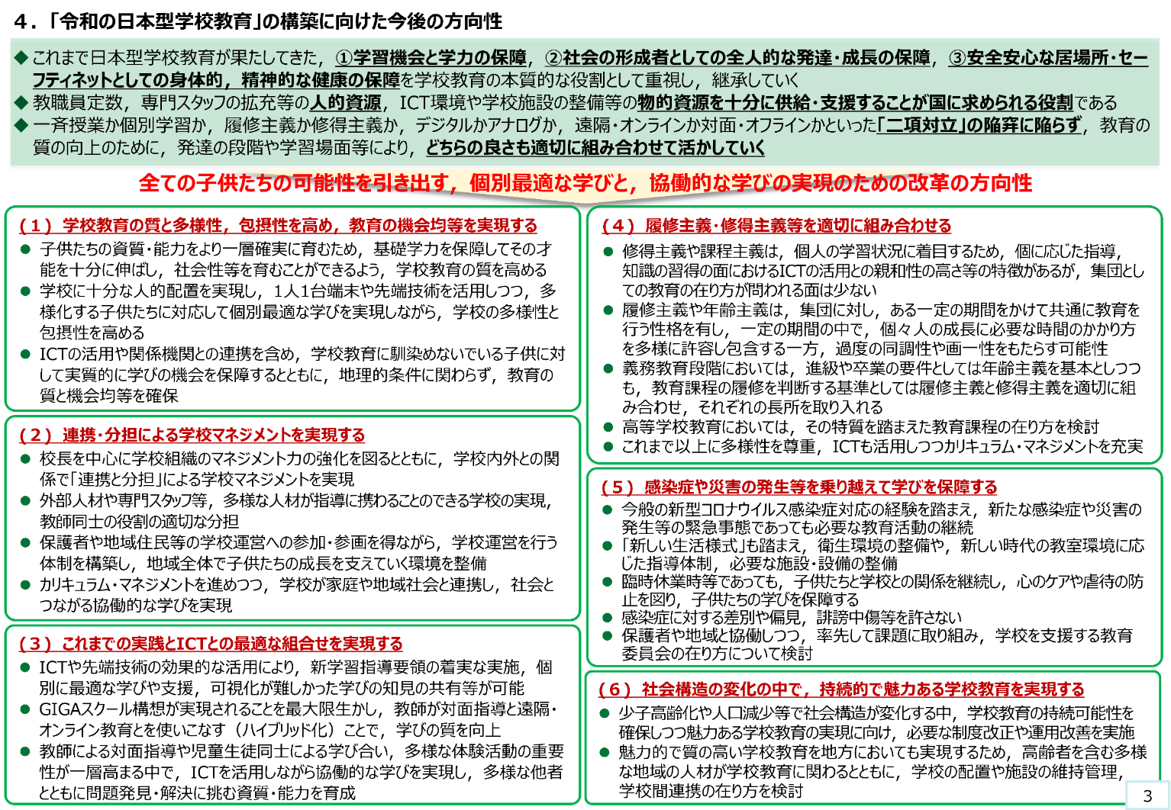
33

Slide 34
34

Slide 35
35

Slide 36
36

Slide 37
37

Slide 38
38

Slide 39
39

Slide 40
40

Slide 41
41

